Slide 1
Chapitre 3
Les outils de management de projet

Slide 2
Le bon outil pour le bon usage... Comme pour bricoler, il est important de bien s'outiller pour traiter correctement les problématiques qui se posent à vous.

Slide 3
Outils de cadrage :
Outils de conception :
Outils de conduite de projet :
Outils de clôture :
bilan de projet
travail de groupe, résolution de problèmes, prise de décision, pilotage, mise en place de solutions
pré-analyse, priorisation, tâche à mener, communication, gestion des risques
analyse des besoins, objectifs, budget, rôles et responsabilité, cahier des charges

Slide 4
Organigramme des Tâches (aussi appelé Structure de Fractionnement des Tâches du projet (SFT) ou Work Breakdown Structure (WBS))
Principe : subdiviser le projet en lots de tâches d’une façon logique
Niveau 0
Projet X
Niveau 1
Lot 1
Lot 2
Lot N
Niveau 2
Tâche 1.1
Tâche 1.2
Tâche 2.1
Tâche 2.2
Tâche 2.3
etc…
Niveau 3
Bloc
De
Travail
1.1…
Bloc
De
Travail 1.2…
Bloc
De
Travail 2.1…
Bloc
De
Travail 2.2…
Bloc
De
Travail 2.3…
Bloc
De
Travail …

Slide 5
Fiche de tâches, fiche de lot et fiche du projet
Titre du projet : |  |  |  | Code :
Objectif(s) :
Délivrable (ce que chacun doit livrer pour finir le projet) :
Risques / contraintes / normes :
Numéro de l’activité, tâche ou lot | Libellé | Durée | Coût |  | Ressources | Responsabilité

Slide 6
Tableau des antériorités
Le tableau des antériorités est un tableau d’analyse de tâches d’un projet. Il permet de : - lister et de coder toutes les tâches d’un projet ; - visualiser la durée à prévoir pour chaque tâche ; - visualiser les antériorités d’une tâche.

Slide 7
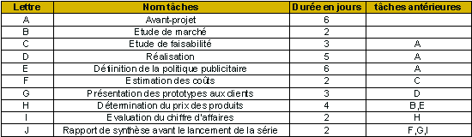
Tableau des antériorités

Slide 8
PERT (Program Evaluation and Review Technic)
La technique PERT permet de gérer l’ordonnancement des tâches dans un projet. Afin de rendre plus clair cet ordonnancement, un graphe, souvent aussi appelé « réseau PERT » est utilisé.
le prérequis indispensable à l’utilisation de la technique PERT est le découpage précis du projet en tâches, chacune devant faire l’objet de l’estimation de sa durée de réalisation, et les dépendances entre elles devant être clairement identifiées.
L’objectif est de représenter sous la forme d’un graphe un réseau d’étapes reliées par des tâches, faisant apparaître également toutes les dépendances ou les contraintes existantes.

Slide 9
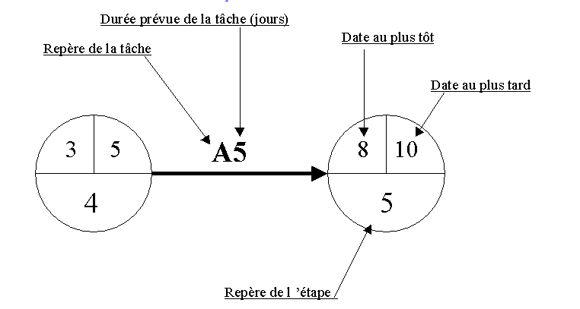

Slide 10
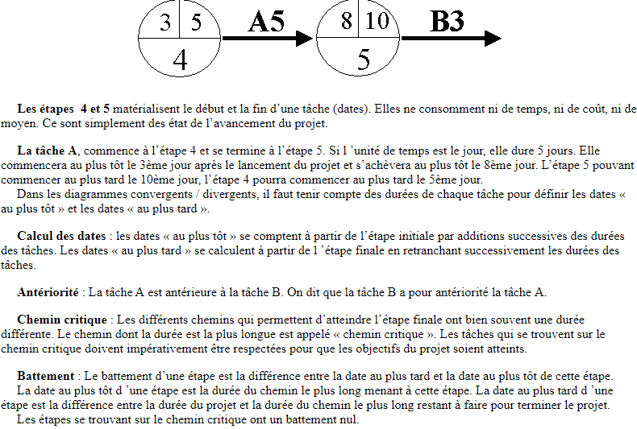

Slide 11
Diagramme PERT
 | Précédent | Suivant
A | - | CEG
B | - | G
C | A | DF
D | C | I
E | A | F
F | CE | I
G | AB | H
H | G | -
I | DF | -

Slide 12
Exercice
Tâches | Durée | Durée | Antériorités
A | Préparation moteur | 4
B | Démontage et nettoyage du turbocompresseur | 8
C | Nettoyage de l'armoire électrique | 1
D | Vérification des contacteurs et du serrage des bornes | 1 | C
E | Révision de la pompe à injection | 6 | A
F | Changer les injecteurs | 3 | A
G | Remontage et contrôle du turbocompresseur | 5 | B
H | Contrôle de l'injection | 3 | E, F, G
I | Vérification des différentiels et des thermiques | 1 | D
J | Contrôle de l'alternateur | 2 | I
K | Contrôle de l'avance | 2 | H
L | Contrôle du groupe électrogène | 5 | J, K

Slide 13
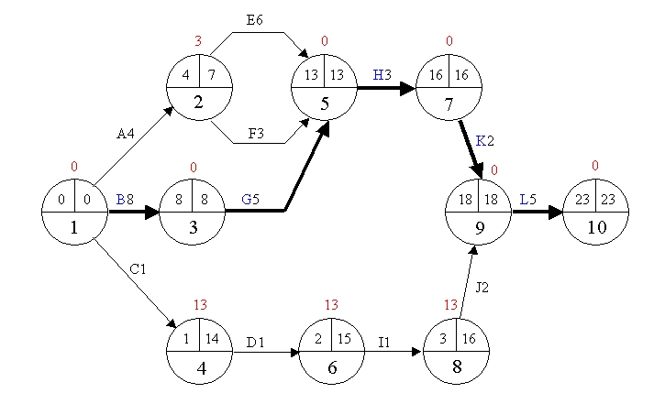

Slide 14
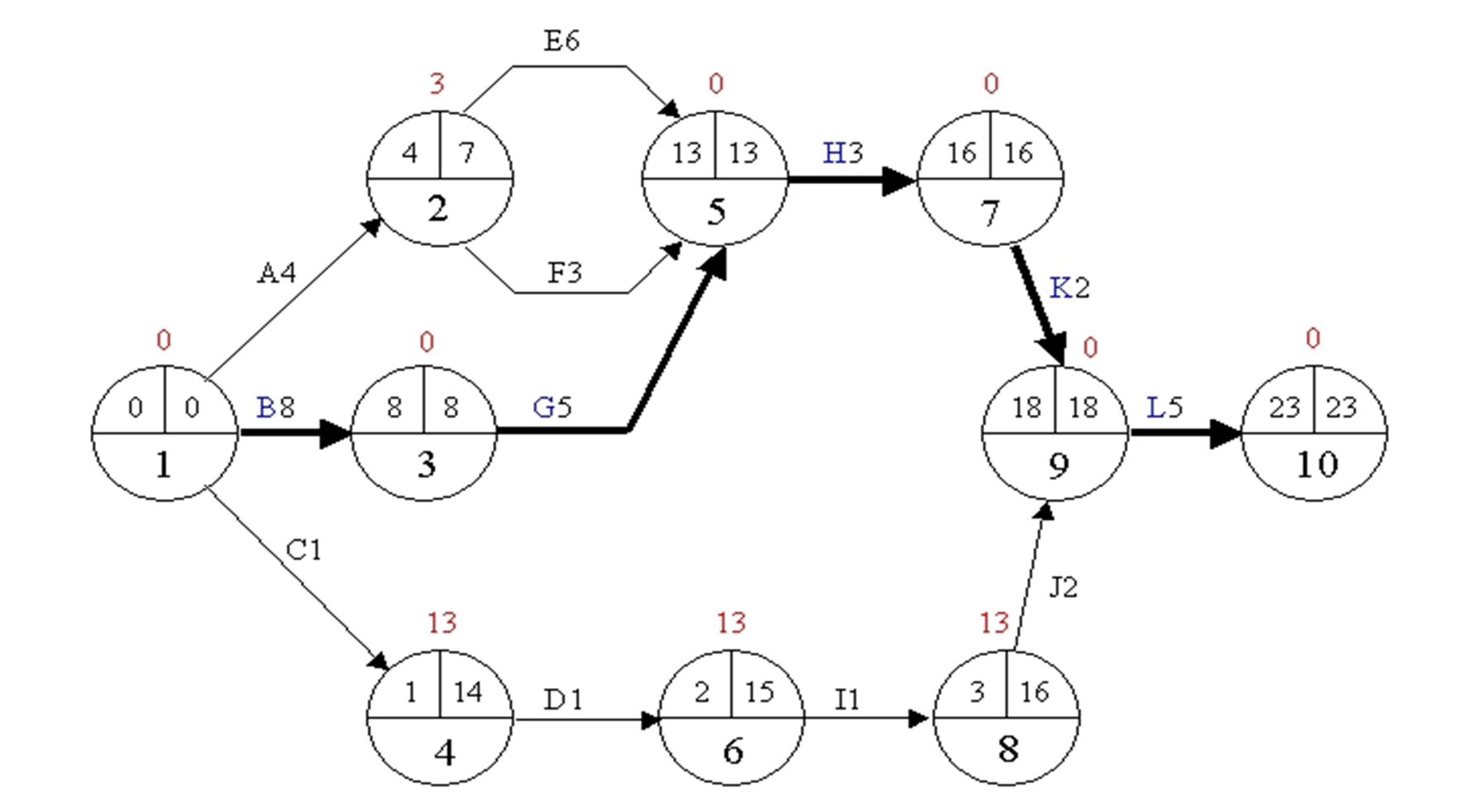
T | D | Antér
A | 4
B | 8
C | 1
D | 1 | C
E | 6 | A
F | 3 | A
G | 5 | B
H | 3 | E, F, G
I | 1 | D
J | 2 | I
K | 2 | H
L | 5 | J, K

Slide 15
Le chemin critique
Les tâches du chemin critique sont parfois appelées “tâches critiques” car elles ont une marge nulle, c’est-à-dire qu’elles ne peuvent pas subir de retard et si elles ont du retard, elles retardent l’intégralité du projet (voire le remettent en cause si la date de livraison du projet est une composante essentielle).
Le chemin critique de votre projet est la plus longue séquence de tâches qui doit être accomplie pour que le projet soit terminé à la date d’échéance.

Slide 16
Intérêt du chemin critique
d'identifier les leviers de réduction des délais :
de prévenir les dérapages et maîtriser les risques :
d'évaluer des scénarios :
permet de repérer les tâches prioritaires sur lesquelles agir si l’on souhaite réduire la durée du projet dans sa totalité.
ces mêmes tâches sont à surveiller de près pour éviter que les échéances ne dérapent à cause de retards sur ces tâches critiques.
il est pertinent de tester différentes combinaisons sur une échelle de temps (enchaînement des tâches et contenu d’étapes) pour analyser les impacts sur la durée du projet en identifiant les marges du projet et chaque chemin critique.

Slide 17
Comment réduire la durée du chemin critique ?
1. Apporter des ressources supplémentaires aux tâches du chemin critique
plus de personnel, sous-traitance de certaines activités… Si tant est que ces moyens complémentaires permettent réellement d’en raccourcir la durée et que ces ressources soient mobilisables.
La conséquence est l’inflation du coût du projet par rapport au budget initial.

Slide 18
2. Traiter des tâches en parallèle alors qu’elles devaient être enchaînées.
Il s’agit de commencer plus tôt que prévu une activité sans attendre la fin de la précédente dont elle dépend
- exemple : débuter les travaux avant que le cahier des charges ne soit finalisé, démarrer la construction d’un prototype sans que l’étude soit totalement terminée, etc.
Dans cette situation, il convient d’apprécier deux types de risques : le risque qualité, où ce changement d'organisation peut engendrer un niveau de qualité moindre que ce qui était attendu - et un risque financier, notamment si la tâche anticipée prend la mauvaise direction et qu’il faille recommencer en totalité ou en partie, ou encore modifier certains points avec, de nouveau, un risque qualité.

Slide 19
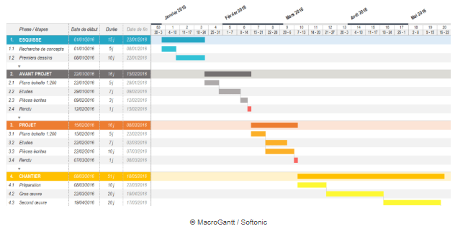
Diagramme de Gantt
Inventé par Henry Gantt en 1910, cet outil facilite la planification en représentant les tâches d'un projet par des barres horizontales sur un graphique.

Slide 20
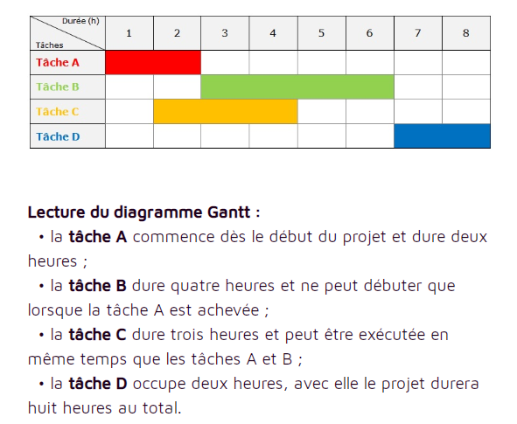

Slide 21
Le diagramme d’Ishikawa
Énoncer clairement et de façon précise le problème et ses effets
Lister toutes les causes susceptibles de concerner le problème.
Classer les causes en 5 familles (5M) = Matière, Main d’œuvre, Matériel, Méthode, Milieu
Matière
Main d’œuvre
Matériel
Méthode
Milieu
produits et matières utilisés.
compétence, absences, sabotage
machines et équipements utilisés.
procédures ou modes opératoires utilisés.
environnement : lumière, bruit, poussière, lieu

Slide 22
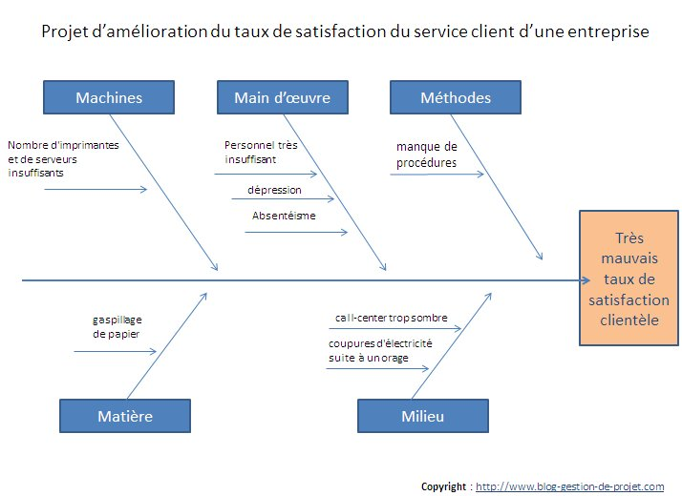

Slide 23
Le cahier de charge
un cahier des charges a pour fonction de formaliser un besoin afin que ce dernier soit compris par l'ensemble des acteurs impliqués dans le projet . Il précise les spécifications attendues.

Slide 24
Le cahier de charges
1. Contexte et définition du problème
Démontrer le bien-fondé de votre requête
2. Objectif du projet
Définir le niveau de vos attentes et les résultats attendus.
3. Périmètre
Fixez les limites que vous donnez à votre projet.
4. Description fonctionnelle des besoins
Description des besoins en termes de fonctionnalités
5. Enveloppe budgétaire
6. Délais

Slide 25
Le bilan de fin de projet
Rappels descriptifs
Finalité, équipe, parties prenantes
Les objectifs fixés vs les résultats
Bilan technique
Evaluez le résultat produit
Ressources planifiées vs utilisées
Faites le bilan de ce qui a réellement été consommé .
Date de fin prévue vs date réelle
Qualité, coûts et délais
En cas de dérapage, détaillez les raisons à l’origine d'une dérive
Bilan méthodologique
Répartition des rôles et responsabilités, conduite du projet
Satisfaction du commanditaire
Relevez l'évaluation globale du donneur d'ordre et des utilisateurs.
Synthèse
Points à améliorer
Bonnes pratiques

Slide 26


